Slide 1

晚上的“太阳”
石鼓路小学 杨敬花

Slide 2
2000多种发明
发明大王
电灯
美国人
2000多种发明

Slide 3
2000多种发明
发明大王
电灯
美国人
2000多种发明
发明大王

Slide 4
2000多种发明
发明大王
电灯
美国人
2000多种发明
发明大王
电灯

Slide 5
2000多种发明
发明大王
电灯
美国人
2000多种发明
发明大王
电灯
美国人

Slide 6
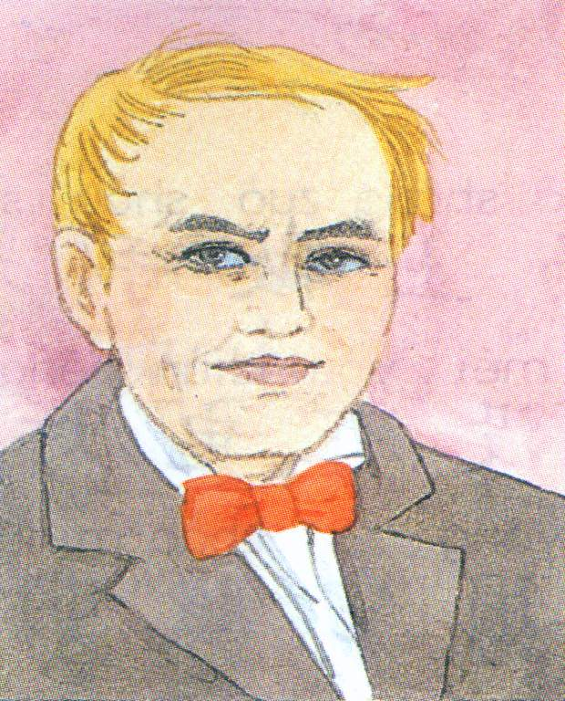

Slide 7
qǐng yī jí xìng yán
请 医 急 性 炎
shù hé miǎo dǎng jiǎn
术 何 秒 挡 简

Slide 8
qǐng yī jí xìng yán
请来 医生 急 性 阑尾炎
shù dǎng hé
手术 挡手 无可奈何
jiǎn miǎo
简易 一分一秒

Slide 9
请来 医生 急 性阑尾炎
手术 挡手 无可奈何
简易 一分一秒

Slide 10
1. 时间一分一秒地过去了，爱
zuàn
迪生的手心攥出了汗水。
2. ，爸爸无可奈何地搓着手，爱迪生站在一旁焦急地看着妈妈。
shēn yín
妈妈痛苦地呻 吟 着

Slide 11
请来 医生
急性阑尾炎 手术

Slide 12

医生犹豫了。爸爸无可奈何地搓着手，爱迪生站在一旁焦急地看着妈妈。时间一分一秒地过去了，爱迪生的手心攥出了汗水。

Slide 13
医生犹豫了。爸爸无可奈何地搓着手，爱迪生站在一旁焦急地看着妈妈。时间一分一秒地过去了，爱迪生的手心攥出了汗水。

Slide 14
爱迪生把所有的油灯都端了出来。他又搬来一面大镜子，把油灯放在箱子上，镜子放在油灯后面。

Slide 15
爱迪生把所有的油灯都端了出来。他又搬来一面大镜子，把油灯放在箱子上，镜子放在油灯后面。
爱迪生先 ，
然后 ，
最后 。

Slide 16
突然，他眼睛一亮：“医生，我有办法了！”

Slide 17
请 医 急 性 炎
术 何 秒 挡 简

Slide 18
请 医

Slide 19

医

Slide 20
请

